Slide 1
Ναυπηγική βιομηχανία
Αναστάσης Ελεύθερας,
Πασχάλης Κουτσόκωστας,
Βερονίκη Ηλιάδου,
Μαρία Κοντογεόργου,

Slide 2
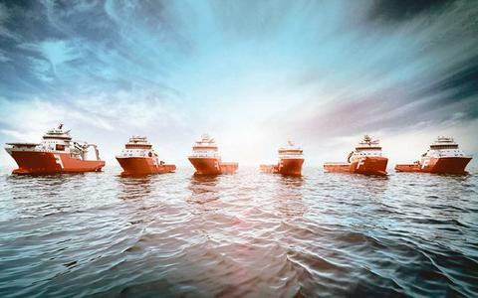
Ναυπηγική βιομηχανία
Η Ναυπηγική Βιομηχανία (Shipbuilding Industy) σαν Βιομηχανικός Κλάδος είναι εκείνος που αντικείμενό του είναι η ναυπήγηση (κατασκευή πλοίων), επισκευή, μετασκευή και συντήρηση πλοίων, όμως σαν οικονομική δραστηριότητα συμπίπτει με την έννοια του ναυπηγείου. Ο κλάδος της ναυπηγικής βιομηχανίας αποτελεί τον κύριο παράγοντα της "ναυτιλιακής υποδομής" μιας χώρας γιατί εφενός εξυπηρετεί τη Ναυτιλία, αφ΄ ετέρου συμβάλλει στη ναυτιλιακή ανάπτυξη της ίδιας της χώρας.

Slide 3
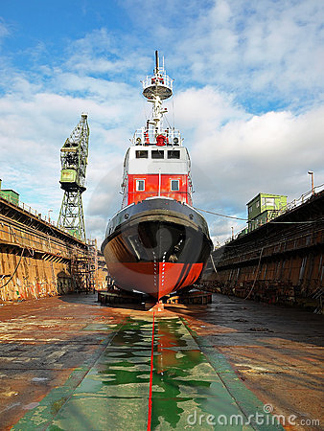
Ναυπηγείο
Το ναυπηγείο αποτελεί μονάδα - χώρο που ανήκει στο κράτος άμεσα ή έμμεσα ή σε ιδιωτική επιχείρηση με αντικείμενο τη ναυπήγηση - κατασκευή, επισκευή, μετασκευή ή συντήρηση πλοίου ή πλωτού ναυπηγήματος.
Τα ναυπηγεία είναι μια ιδιαίτερη μονάδα βαριάς βιομηχανίας λόγω της μεγάλης τους εξειδίκευσης στην τεχνολογία και επεξεργασία υλικών. Πολλά ναυπηγεία αναλαμβάνουν και διάφορες άλλες εργασίες εκτός από την ναυπήγηση πλοίων. Παράδειγμα στον ελληνικό χώρο αποτελεί η κατασκευή βαγονιών τρένων από τα Ναυπηγεία Ελευσίνας αλλά και οι εργασίες για τον επιταχυντή νετρονίων της Πύλου από το ίδιο ναυπηγείο. Υπάρχουν όμως και ναυπηγεία μικρών σκαφών τα οποία δεν έχουν τις ανωτέρω ικανότητες και αποκλειστικό τους αντικείμενο είναι η κατασκευή μικρών (πλαστικών ή ξύλινων) πλοίων - συνήθως αναψυχής. Άλλα ναυπηγεία είναι εξειδικευμένα σε ορισμένες κατασκευές. Παράδειγμα αποτελούν πολλά ναυπηγεία στις Ηνωμένες Πολιτείες της Αμερικής εξειδικευμένα στην κατασκευή πολεμικών πλοίων.
Στην Ελλάδα υπάρχουν πολλά μικρά ναυπηγεία - κυρίως για κατασκευή μικρών σκαφών, αλλά τα τρία μεγαλύτερα είναι:
Ναυπηγεία Σκαραμαγκά
Ναυπηγεία Ελευσίνας
Νεώριο Σύρου

Slide 4
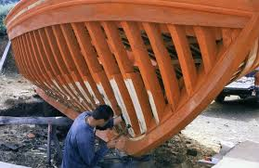
Τι είναι πλοίο ?
Το Πλοίο (αρχαία ελληνική: η ναυς, της νηός, πληθ.: αι νήες) είναι μια ειδική κατασκευή (ναυπήγημα), σχεδιασμένη για να κινείται με ασφάλεια στο νερό.
Τα πλοία διέπονται από τη νομοθεσία αφενός του Ναυτικού Δικαίου, το οποίο και διακρίνεται στο Δημόσιο Ναυτικό Δίκαιο και στο Ιδιωτικό Ναυτικό Δίκαιο, που απαρτίζουν και τα δύο σχετικούς Κώδικες (σύνολα ομοειδούς νομοθεσίας), τον Κώδικα Δημοσίου Ναυτικού Δικαίου Κ.Δ.Ν.Δ. και τον Κώδικα Ιδιωτικού Ναυτικού Δικαίου Κ.Ι.Ν.Δ. και αφετέρου από το Διεθνές Ναυτικό Δίκαιο.

Slide 5
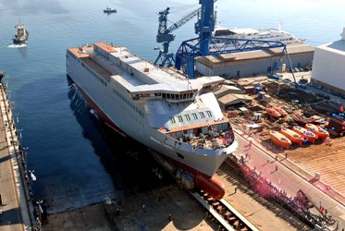
Ελληνικά Ναυπηγεία Σκαραμαγκά
Τα Ελληνικά Ναυπηγεία Σκαραμαγκά είναι οι μεγαλύτερες και παλαιότερες σύγχρονες ναυπηγικές εγκαταστάσειςστην Ελλάδα. Παλαιότερα ήταν ιδιόκτητα και κατόπιν δημόσιας ιδιοκτησίας, ενώ σήμερα ελέγχονται από την κρατική ναυπηγική βιομηχανία του Eμιράτου Aμπου Nτάμπι Abu Dhabi Mar η οποία κατέχει το 75,1% του μετοχικού κεφαλαίου, και τη γερμανική Thyssen Krupp η οποία κατέχει το 24,9%. Βρίσκονται στην περιοχή Σκαραμαγκά στα δυτικά του νομού Αττικής, στον όρμο του Σκαραμαγκά.

Slide 6
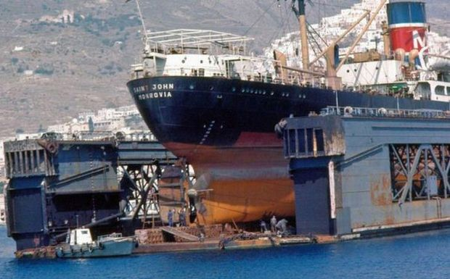
Ναυπηγεία Ελευσίνας
Τα Nαυπηγεία Ελευσίνας που βρίσκονται στον κόλπο της Ελευσίνας καταλαμβάνει έκταση 250.000τμ. Οι βιομηχανικές του εγκαταστάσεις καλύπτουν 37.800τμ, οι αποθηκευτικοί του χώροι 9.800τμ και τα κτήρια διοικητικών υπηρεσιών 9.800τμ. Διαθέτει επιπλέον δίκτυα για την τροφοδοσία των πλοίων με ηλεκτρικό ρεύμα 380 V και 450 V, νερού, οξυγόνου, πεπιεσμένου αέρα, προπανίου, τηλεπικοινωνιακές υπηρεσίες κλπ. Στις εγκαταστάσεις των Ναυπηγείων Ελευσίνας, περιλαμβάνονται οι τρεις πλωτές δεξαμενές. Οι δεξαμενές υποστηρίζονται με γερανούς δυναμικότητας 5-20 τόνων. Η ναυπηγική του κλίνη έχει μήκος 200 μ. και πλάτος 55 μ, και σε αυτήν μπορούν να κατασκευαστούν πλοία των 100.000 τόνων. Η κλίνη υποστηρίζεται από γερανογέφυρα ανυψωτικής ικανότητας 400 τόνων. Το τμήμα ναυπηγήσεων, διαθέτει επίσης ελασματουργείο 6.600 τετραγωνικών μέτρων, εξοπλισμένο με εργαλειομηχανές της νεότερης τεχνολογίας. Επίσης το νέο υπόστεγο για νέες ναυπηγήσεις πολεμικών πλοίων στο οποίο μπορούν να κατασκευαστούν πλοία έως το μέγεθος της Κορβέτας.

Slide 7
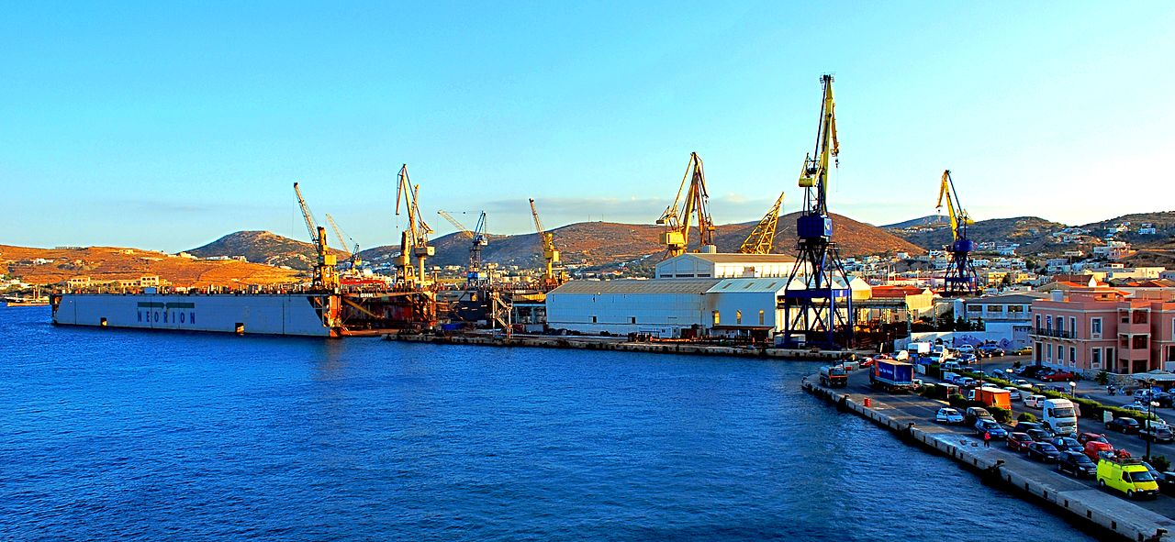
Νεώριο Σύρου
Το Νεώριο Σύρου είναι ναυπηγείο που λειτουργεί από το 1861 στο νησί της Σύρου με μεγάλη ιστορία στον τομέα των κατασκευών και των επισκευών. Είναι η μεγαλύτερη βιομηχανική μονάδα της Ερμούπολης και ένα από τα παλαιότερα μηχανουργεία της Ελλάδας.
Το ναυπηγείο δημιουργήθηκε στη θέση του παλαιού λοιμοκαθαρτηρίου, που κατεδαφίστηκε στα 1857-58. Χτίστηκε το 1860, με σχέδια που έγιναν στην Ευρώπη και με την επίβλεψη του Ρ. Sampo. Ιδρύθηκε τον Απρίλιο του 1861 από την πρώτη Ατμοπλοϊκή Εταιρεία που διηύθυνε επί χρόνια ο Ηλίας Κεχαγιάς.

Slide 8
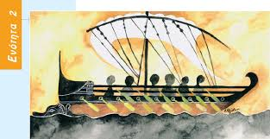
Ιστορική ανασκόπηση
Από ιστορικής άποψης διακρίνονται τρία είδη πλοίων τα οποία γενικά ταυτίζονται με αντίστοιχες ιστορικές περιόδους. Στην πρώτη περίοδο, την εποχή των κωπήλατων σκαφών, στη δεύτερη περίοδο που κυριαρχούν τα ιστία (πανιά), δηλαδή των ιστιοφόρων σκαφών και τέλος στην τρίτη των (πάσης φύσεως) μηχανοκίνητων σκαφών.
Οι αρχαίοι Έλληνες κατ΄ εξοχήν ναυτικός λαός συνέβαλε ιδιαίτερα στην εξέλιξη της ναυπηγικής. Επινόησε πλείστες κατασκευαστικές μεθόδους στη ναυπηγική τέχνη που διατηρούνται ακόμα μέχρι και σήμερα. Η αναφορά του Ομήρου στη κατασκευή πλοίου από τον Οδυσσέα δεν διαφέρει σε τίποτα από το σημερινό τρόπο κατασκευής των ξύλινων σκαφών! Αλλά και η προ του Τρωϊκού πολέμου, η Αργοναυτική εκστρατεία καταμαρτυρά σπουδαίες γνώσεις ναυπηγικής και πλεύσης και να καταστεί έτσι πολύ μεγάλη στην εποχή της ναυτική επιχείρηση

Slide 9
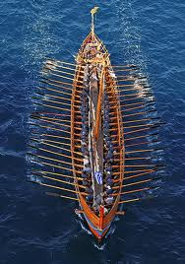
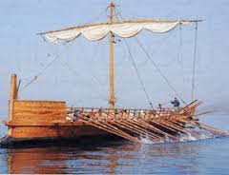
Κωπήλατα πλοία
Σ΄ αυτό που τουλάχιστον συμφωνούν όλοι οι αρχαιολόγοι, ιστορικοί ερευνητές αλλά και φιλόλογοι είναι ότι η "γέννηση" του πλοίου ανάγεται στην προϊστορική εποχή. Ακριβώς τότε που ο άνθρωπος όταν βρισκόμενος δίπλα σε επιπλέοντα κορμό δένδρου ανέβηκε σ΄ αυτό και κατάφερε ακουμπώντας είτε τα χέρια είτε τα πόδια στο νερό να τον κατευθύνει μετατρέποντάς τον σε σκάφος. Αυτή είναι η πρώτη ναυπηγική κατασκευή!
Η εξέλιξη της ναυπηγικής τέχνης την εποχή εκείνη ήταν πολύ αργή, όπως και με τις άλλες δραστηριότητες του ανθρώπου. Για πολλά χρόνια οι άνθρωποι χρησιμοποιούσαν κωπήλατα μονόξυλα, πλοιάρια δηλαδή τα οποία ήταν λαξευμένα από ένα και μόνο κορμό δένδρου, τα οποία είχαν τη δυνατότητα μεταφοράς εμπορευμάτων. Μάρτυρες της εμπορικής χρήσης των μονόξυλων είναι τα εργαλεία από οψιανό που έχουν βρεθεί σε αρκετούς προϊστορικούς οικισμούς. Το ηφαιστειογενές αυτό πέτρωμα υπάρχει μόνο στη Μήλο, στο Γυαλί της Νισύρου και στην Αντίπαρο. Υποστηρίζεται ότι τουλάχιστον από τη Μεσολιθική εποχή (8η χιλιετία π.Χ.) οι κάτοικοι του Αιγαίου είχαν τη δυνατότητα να διασχίζουν το Αρχιπέλαγος και να μεταφέρουν το απαραίτητο ορυκτό στον τόπο τους από τη Μήλο.

Slide 10
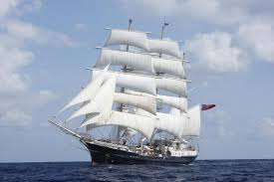
Ιστιοφόρα πλοία
Εποχή από τον 16ο αι. μέχρι τον 19ο αιώνα.
Τα ιστία (πανιά) χρησιμοποιήθηκαν από τους αρχαιότατους χρόνους. Λέγεται ότι με αυτά οι Αιγύπτιοι βοηθούσαν τους εργάτες που έσερναν τεράστιες σχεδίες κατά μήκος του Νείλου. Αλλά και η εμπορική επέκταση στον Εύξεινο Πόντο, γνωστότερη κατά την παράδοση ως Αργοναυτική Εκστρατεία έγινε με τη βοήθεια των ιστίων, όπως και η μετάβαση (διαπόρθμευση) των Ελλήνων κατά την Εκστρατεία της Τροίας στηρίχτηκε στη δύναμη των "ούριων ανέμων". Καταφανής και η γνώση των αιολικών δυνάμεων.
Η επικράτηση όμως των ιστιοφόρων επί των κωπήλατων σκαφών ολοκληρώθηκε με την ανακάλυψη της Αμερικής, όταν οι νέοι θαλάσσιοι δρόμοι που προέκυψαν, εκτός της Μεσογείου, για τα κωπήλατα σκάφη ήταν πλέον μακρινοί, δύσκολοι έως αδύνατοι και άσκοποι.
Η ανακάλυψη της ιστιοπλοΐας (μανουβράρισμα πολλών πανιών) και της πυξίδας με την εξέλιξη της ναυπηγίας (σε θέματα ευστάθειας) ήταν οι κύριοι συντελεστές της επικράτησης των ιστιοφόρων σκαφών. Μέγα ορόσημο της επικράτησης αυτής υπήρξε η Ναυμαχία της Ναυπάκτου (7 Οκτωβρίου 1571) όταν ο στόλος των Ευρωπαϊκών δυνάμεων (από ιστιοφόρα) κατατρόπωσε τον Οθωμανικό στόλο (από κωπήλατα σκάφη) και αναδείχθηκε η υπεροχή!

Slide 11
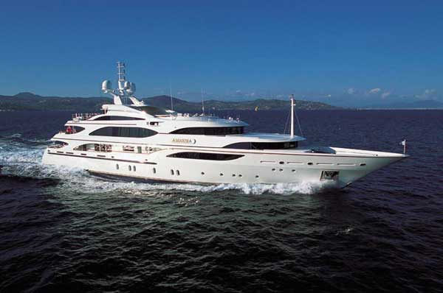
Μηχανοκίνητα
(Από τον 19ο αι. μέχρι σήμερα).
Οι επαναστατικές εφευρέσεις εντός μικρού σχετικά χρονικού διαστήματος κατά τον 19ο αι. δημιούργησε το τύπο του μηχανοκίνητου πλοίου ώστε να φθάσουμε τελικά στη σύγχρονη εποχή της Ναυπηγικής.
Ενώ στις δύο προηγούμενες εποχές το υλικό κατασκευής των πλοίων ήταν το ξύλο, στην εποχή των μηχανοκίνητων, υλικό κατασκευής πλέον ήταν ο χάλυβας, υλικό που έμελλε να προσφέρει τεράστιες δυνατότητες στη περαιτέρω εξέλιξη.
Κύριες εφευρέσεις που μετέβαλαν ριζικά την όψη του πλοίου είναι: Η ατμομηχανή, η έλικα, η φθηνή παραγωγή του χάλυβα, το ραντάρ, το πυροβόλο γραμμωτής (εσωτερικά) κάνης, τα εκρηκτικά βλήματα πυροβόλου, η τορπίλη και οι πύραυλοι.
Αν και οι τέσσερις τελευταίες εφευρέσεις είναι καθαρά πολεμικά μέσα, εντούτοις πρωτοστάτησαν στην εξέλιξη της ναυπηγικής. Χαρακτηριστικό παράδειγμα ήταν όταν οι Γάλλοι κάλυπταν τα πλευρά του ξύλινου πολεμικού τους πλοίου Gloire (εκτοπ. 5000 τόν.) με χαλύβδινο θώρακα προκειμένου να το προστατεύσουν από τα επικίνδυνα βλήματα του εχθρού (που εκτοξεύονταν από μακρινή απόσταση χάρις στη γραμμωτή κάνη).

Slide 12
http://el.wikipedia.org/wiki/%CE%9D%CE%B1%CF%85%CF%80%CE%B7%CE%B3%CE%B9%CE%BA%CE%AE_%CE%B2%CE%B9%CE%BF%CE%BC%CE%B7%CF%87%CE%B1%CE%BD%CE%AF%CE%B1
http://el.wikipedia.org/wiki/%CE%9D%CE%B1%CF%85%CF%80%CE%B7%CE%B3%CE%B5%CE%AF%CE%BF
http://el.wikipedia.org/wiki/%CE%95%CE%BB%CE%BB%CE%B7%CE%BD%CE%B9%CE%BA%CE%AC_%CE%9D%CE%B1%CF%85%CF%80%CE%B7%CE%B3%CE%B5%CE%AF%CE%B1_%CE%A3%CE%BA%CE%B1%CF%81%CE%B1%CE%BC%CE%B1%CE%B3%CE%BA%CE%AC
http://el.wikipedia.org/wiki/%CE%9D%CE%B1%CF%85%CF%80%CE%B7%CE%B3%CE%B5%CE%AF%CE%B1_%CE%95%CE%BB%CE%B5%CF%85%CF%83%CE%AF%CE%BD%CE%B1%CF%82
http://el.wikipedia.org/wiki/%CE%9D%CE%B5%CF%8E%CF%81%CE%B9%CE%BF_%CE%A3%CF%8D%CF%81%CE%BF%CF%85
http://el.wikipedia.org/wiki/%CE%9D%CE%B1%CF%85%CF%80%CE%B7%CE%B3%CE%B9%CE%BA%CE%AE#.CE.99.CF.83.CF.84.CE.BF.CF.81.CE.B9.CE.BA.CE.AE_.CE.B1.CE.BD.CE.B1.CF.83.CE.BA.CF.8C.CF.80.CE.B7.CF.83.CE.B7

